Slide 1



智慧快递
主讲人：车敏

Slide 2



快递运营管理
任务一：快递行业调研
任务二：快件收寄作业
任务三：快件处理作业
任务四：快件派送作业
任务五：快递客户服务

Slide 3

任务四 快件派送作业
交处理人员
派前准备
快件交换
检查快件
检查快件
送件上门
核实身份
提示客户检查快件
派件流程
交签单及未送完快件
返回公司
收取资费
交款

Slide 4


任务四 快件派送作业
学习活动一：派件准备
学习活动四：派送服务
学习活动二：快件交接
学习活动五：派送异常处理
学习活动三：派送规划

Slide 5
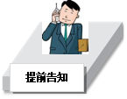

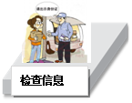

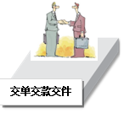
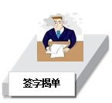


任务四 快件派送作业
学习活动四：派送服务

Slide 6
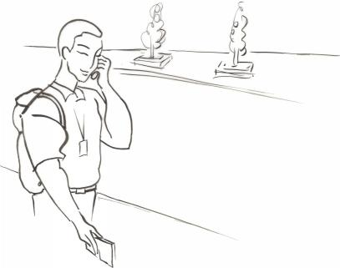
任务四 快件派送作业
学习活动四：派送服务
一、提前通知客户收件
一般情况下，快件派送前，派件员先识别快件派送地址，并电话通知客户做好收件准备。若收件地址为非常规企业办公场所（如宾馆、，学校、私人住宅等）派件员在上门派件前须电话联系客户，确认客户地址并预约派送时间。如果是到付件，还需提醒客户备好资费。

Slide 7


任务四 快件派送作业
学习活动四：派送服务
模拟通关1：
一票快件，大概20分钟送达，到付费18块

Slide 8

任务四 快件派送作业
学习活动四：派送服务
万一，客户刚好有事外出了，

Slide 9
任务四 快件派送作业
学习活动四：派送服务
二、上门派件
1
小件不离身的原则
对于体积较小的快件，严格按照捆扎或集装要求，将快件装入随身携带的背包或挎包内，确保件不离身。
2
对于体积较大的不能装入背包或挎包，且无法随身携带的快件，交通工具也没有密封条件的，在派送过程中，要保证快件不离开视线4m范围内。
大件不离视线的原则
3
快件不处监管盲区的原则
如确实无法随身携带，且要离开视线的情况下，须将快件妥善放置或安排人员看管快件。
4
看护好派送交通工具
若使用汽车派送时，要锁好汽车门窗，并在离开交通工具前用手再次拉动车门手把或推动窗户，确保全部锁好。若使用带尾箱的摩托车派送时，离开前应检查尾箱的锁是否锁好，用手拉一下，并锁好摩托车。

Slide 10
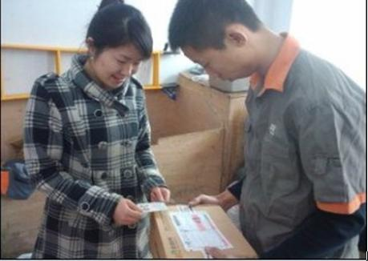
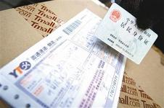
任务四 快件派送作业
学习活动四：派送服务
三、检验客户信息
派件员将快件派送至客户处，为了快件的安全，防止他人冒领，应在核对客户身份后方能派送。派件员应该要求查看收件人的有效证件（居民身份证、户口簿、护照、驾驶证等），并核实客户名称与运单上填写的内容是否一致。如果客户没有随身携带有效证件，派件员应根据运单上收件人的电话号码与客户联系，确认收件人。

Slide 11
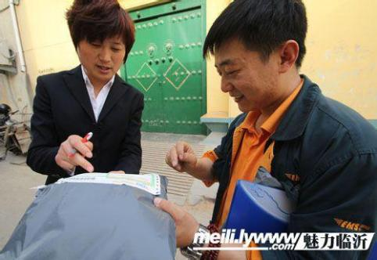
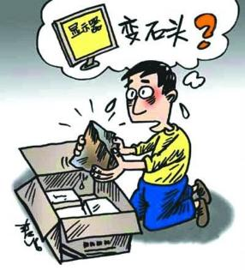
任务四 快件派送作业
学习活动四：派送服务
三、提示客户验收快件
收方客户身份确认无误后，派件员将快件递交给收方客户的同时，提醒客户对快件外包装的完好性进行检查。如果是一票多件快件，需提醒客户清点快件件数，快件的实际件数须与运单上所填写的件数一致。
特别提醒：快递企业派件员应告知收件人当面验收快件。在验收过程中，若发现快件损坏等异常情况，派件员应在快递运单上注明情况，并由收件人（代收人）和派件员共同签字；收件人（代收人）拒绝签字的，派件员应予以注明。

Slide 12
任务四 快件派送作业
学习活动四：派送服务
四、缴交款项
到付款
到付的定义：指寄件方不预先支付运费给快递公司，而是由收件人在确认签收的时候支付。
到付款是寄件人寄件时与快递公司共同认可的费用，按照运单上注明的费用支付即可，不需要再称重计费。
  到付件与货到付款的区别在，到付件签收的时候只需付给快递公司运费，而货到付款签收的时候还要支付货款。

Slide 13
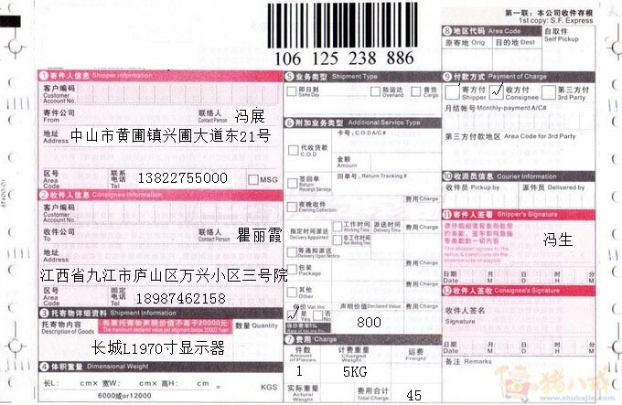
任务四 快件派送作业
学习活动四：派送服务

Slide 14
任务四 快件派送作业
学习活动四：派送服务
五、签字揭单
那么派件员揭取运单有以下几种情况：
1）背面带不干胶直接粘贴的运单。派件员左手按住运单左边打孔边，右手拿着需要客户签字的运单，用力拉，即可取下运单，粘贴在快件上的随货联不需取下。
2）使用运单袋黏贴的运单，使用小刀轻轻划开运单袋，注意划开运单袋时不得划坏运单，将运单全部取出。

Slide 15
任务四 快件派送作业
学习活动四：派送服务
六、自提件的交接
1
2
3
4
快件处理中心在接收、领取快件后，对要求到站自提的，通知收件人到站取件。
收件人凭有效证件在规定的时间内到站自提。
收件人取件时，对到付和代收货款的快件，派件员要凭相关单据，向收件人收取相应费用。
派件员把相关费用和单据，一并交给财务员，由财务员留存登记。
结束

Slide 16
任务四 快件派送作业
学习活动四：派送服务
七、快件安全保管
1
小件不离身的原则
对于体积较小的快件，严格按照捆扎或集装要求，将快件装入随身携带的背包或挎包内，确保件不离身。
  ㅁ
2
大件不离视线的原则
对于体积较大的不能装入背包或挎包，且无法随身携带的快件，交通工具也没有密封条件的，在派送过程中，要保证快件不离开视线4m范围内。
3
快件不处监管盲区的原则
如确实无法随身携带，且要离开视线的情况下，须将快件妥善放置或安排人员看管快件。
4
看护好派送交通工具
若使用汽车派送时，要锁好汽车门窗，并在离开交通工具前用手再次拉动车门手把或推动窗户，确保全部锁好。若使用带尾箱的摩托车派送时，离开前应检查尾箱的锁是否锁好，用手拉一下，并锁好摩托车。

Slide 17
任务四 快件派送作业
学习活动四：派送服务
模拟通关：
模拟内容：
派件员A电话通知客户B大概20分钟送达快件，可客户B刚好有事外出，吩咐其亲戚C帮忙签收。
派件员A到达后要求客户亲戚C出示身份证，核对无误后，要求付18元资费，亲戚C未及时准备好零钱，找了5分钟也没找到零钱，此时客户B回来了，交付了资费并签收。
派件员A离开。
过了20分钟，客户A打来电话说，快递里面的东西坏了。要求其赔偿。

Slide 18
任务四 快件派送作业
学习活动四：派送服务

